Slide 1
Сакральное энергосбережение.
Доклад для Седьмых Лебедевских чтений.
…о мифах, верованиях и о прочих распространяющихся среди граждан и чиновников мемах.
Александр Школьников,
Москва, 2011г.

Slide 2
Значения слов
Сакра́льное (от лат. sacrum — священный предмет, священный обряд, таинство, мистерия) — священное, заветное; о словах, речи: имеющее магический смысл, звучащее как заклинание. (из Википедии)
Энергосбережение – реализация организационных, правовых технических, технологических, экономических и иных мер, направленных на уменьшение объема используемых энергетических ресурсов при сохранении соответству-ющего полезного эффекта от их использования (в том числе объема произведенной продукции, выполненных работ, оказанных услуг). (Ст.2, п. 3 ФЗ-261)
Что же такого таинственного в энергосбережении? Огромные суммы, которые предполагается выделить? Борьба с потреблением энергоресурсов, являющихся основой российского процветания последних лет? Ломка извечных правил жизни? Что-то еще?

Slide 3
Запрет ламп накаливания.
С 1 января 2011 года введен запрет на ввоз, производство и продажу («оборот») ламп накаливания мощностью 100 Вт и выше.
С 1 января 2013 возможен запрет на 75 Вт и выше, с 1января 2014г. – выше 20 Вт
Есть 2 явных блока продавцов:
  «Люминисцентники» на свободном конкурентном рынке;
  «Светодиодники»:
    группа, поддерживаемая государством+Роснано;
    свободные сборщики и свободные экспортеры из зарубежных комплектующих
    Как правило, симпатии «технарей» либо на стороне «светодиодников», либо на стороне ламп накаливания.

Slide 4
Конспирологические версии.
Энергосбережение – это подрыв нашей промышленности, производящей лампы накаливания в пользу китайской, производящей энергосберегающие лампы.
Энергосбережение – это попытка сэкономить газ внутри страны, чтобы продать его вдвое дороже на Запад или в Китай.
Энергосбережение – это происки «светодиодного лобби» (Чубайс-Алферов) – после того, как вместо лампочки Эдисона-Ильича за 10 руб. предлагается светодиодный аналог за 1000 руб.
Вместо того, чтобы снижать тарифы или повышать зарплаты, от нас требуют снизить потребление (аналог «затянуть пояса»).
Энергосбережением власть отвлекает народ от политики, а Западу показывается, что мы тоже следуем «западным тенденциям».
Это тайные происки западных кругов, с целью уничтожить наших ресурсопроизводителей (наш энергетический потенциал и т.п.)
Это нужно энергетикам, чтобы сэкономить на инвестициях и чтобы потребитель смог «проглотить» высокие тарифы
Если закон «Об энергосбережении…» кому-то играет на руку, это не означает, что именно он его и протолкнул!
Придувывали и проталкивали его больше «идеалисты», а пользовать будут реалисты и циники…

Slide 5
Кому нужно энергосбережение?
Крупный (федеральный, региональный) Чиновник: - Энергосберегайте! Устанавливайте приборы учета! Сделайте программу, заложите деньги в бюджете муниципалитета или предприятия!
Муниципальный Чиновник: - У нас в бюджете нет на это денег! Это ведь вам нужно – вы и дайте денег...
Директор Предприятия: - Вы сначала понизьте нам тарифы, а потом мы подумаем об экономии!
Директор Энергокомпании: - Но чем выше тарифы, тем быстрее окупятся ваши инвестиции в энергосбережение?
Директор Предприятия: - Дудки! Вам регулятор учтет выпадающие доходы от снижения потребления, и тариф увеличится на ту сумму, что мы сэкономили!
Крупный (федеральный, региональный) Чиновник: - В общем, вы – экономьте, а вам мы попридержим рост тарифов.
Многим непонятно, зачем их заставляют снижать потребление энергоресурсов, но при этом не дают на это денег? К тому же платеж за энергоресурсы можно снизить, заставив поставщика снизить тарифы, а не потребителя - потребление...

Slide 6
Энергосбережение и/или комфорт…
1. Детский сад хочет заменить старые дырявые окна на пластиковые стеклопакеты.
2. Замеряется площадь окон, пишется задание, организовывается конкурс.
3. Честно выбирается предложение с самой низкой ценой.
4. Честно заключается и выполняется контракт. Устанавливаются качественные окна в оговоренные сроки.
Что не так?
Самая низкая цена была обусловлена тем, что Исполнитель сэкономил на форточках и режимах щелевого проветривания.
В итоге: душно и некомфортно, проветривание возможно путем организации сильного сквозняка (распахивание одной большой створки).
Нужно делать более мощную и дорогостоящую принудительную систему вентиляции.
В дискуссии А. Навального и Я. Кузьминова был поставлен вопрос: нужна ли процедура 94-ФЗ? Что хуже: риск завышения цены (вследствие откатов) или риск получить никудышнее качество при самой низкой цене и соблюдении всех процедур?

Slide 7
Инвестиции в энергосбережение vs Иные способы потратить деньги…
Работник Энергосервиса: - За 3 млн. рублей мы установим эффективный тепловой узел в вашем интернате, вы сможете экономить на тепле 600 тыс. рублей ежегодно!
Директор Интерната: - Спасибо, но мы лучше отремонтируем игровую комнату и свозим детей на отдых и на экскурсии.
Работник Энергосервиса: - Но благодаря нашим мероприятиям вы сможете сэкономить массу денег и сделать для детей намного больше!
Директор Интерната: - Да? Как быстро?
Работник Энергосервиса: - Через пять лет!
Директор Интерната (черствый карьерист): - Согласен! Дети подождут!
Директор Интерната (слюнтявый либерал): - Нет уж! Дети ждать не будут!
Навязанные способы потратить деньги, даже если эти способы прибыльны против «неприбыльных», не всегда приемлемы.
Поведение Директора Интерната могло бы отличаться:
Если бы это был его собственный интернат (собственное помещение),
Если бы он отчитывался перед Наблюдательным Советом из спонсоров, а не перед чиновниками из Администрации…

Slide 8
Счетчики тепла: математическая логика vs практика.
Математический логик: - Фирма или домохозяйство (многоквартирный дом) платит за тепло не по счетчику, а по нормативу? Значит, либо Поставщик Тепла не добирает за свое тепло, либо Потребитель переплачивает лишнее. В итоге одному из них обязательно будет выгодно установить счетчик тепла! В итоге очень быстро 100% тепла будет продаваться через прибор учета.
Домохозяйство: - Откуда я знаю, что буду платить меньше?… А вдруг – больше? Откуда я знаю, как сложится соотношение тарифов и нормативов? Какая будет погода? Сколько проблем доставит владение счетчиком тепла?
Поставщик тепла: - У меня нет свободного капитала обеспечить 100% учет тепла. Я не уверен, что инвестиции в счетчики окупятся быстрее, чем вложения в ремонт труб. Я не знаю, как меня отрегулирует регулятор, когда я установлю 100% счетчиков, и не заберет ли полученный эффект снижением тарифа на тепло?
В итоге % оборудования потребителей счетчиками тепла колеблется от 3-5% до 10-20%...

Slide 9
Требования по энергоаудиту!
Бюджетные организации, организации с участием государства.
Регулируемые организации.
Осуществляющие производство и (или) транспортировку воды, природного газа, тепловой энергии, электрической энергии, добычу природного газа, нефти, угля, производство нефтепродуктов, переработку природного газа, нефти, транспортировку нефти
Осваивающие бюджетные деньги на энергосбережение.
Предприятия с энергопотреблением свыше 10 млн. руб. в год
Цена – от 50-100 тыс. руб. (или 10 тыс. руб. «не глядя»)
Первое – до 31 декабря 2012 года
Нужно повторять раз в пять лет
Делать энергоаудит могут только члены Саморегулируемой Организации Энергоаудиторов.
Энергопаспорт сдается энергоаудитором в СРО, а СРО утверждает его в Минэнерго.
Физический ресурс имеющихся аудиторов недостаточен для организации качественного энергоаудита всех объектов, которым он требуется!

Slide 10
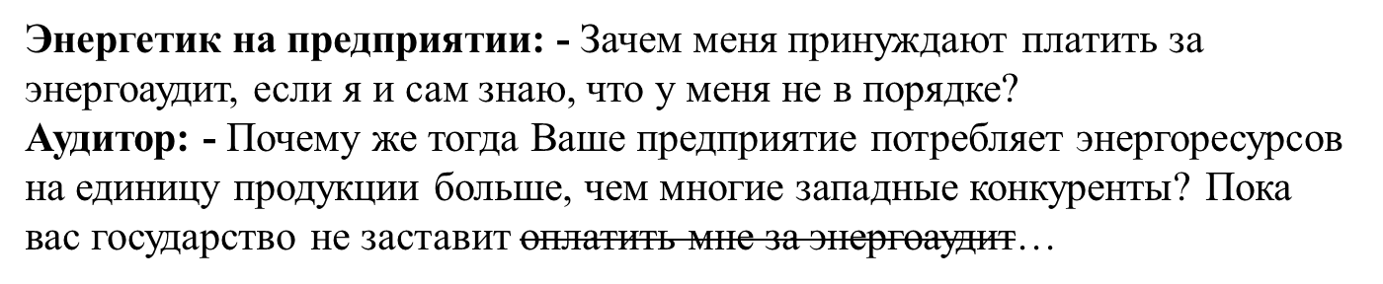
Энергоаудит и его противники
Цена на энергоресурсы все еще низкая
(по сравнению со стоимостью энергосберегающих технологий)?
Энергетик не стимулирован снижать затраты энергоресурсов?
Кроме снижения затрат на энергоресурсы есть другие приложения капитала?
Энергетик реально снижает затраты на энергоресурсы, но это не афишируется и не подается как реализация программы энергоэффективности?
Некоторые энергоэффективные технологии несут повышенные риски для технологического цикла?

Slide 11
Чем же отличается инновационный путь развития России от инерционного*?
* ПРИЛОЖЕНИЕ № 3 к государственной программе Российской Федерации «Энергосбережение и повышение энергетической эффективности на период до 2020 года»
Снижение энергоемкости ВВП до 2020 года за счет различных факторов + экономия в млн. т.у.т | Инерци-онный сценарий | Иннова-ционный сценарий | Разница, п.п.
Снижение энергоемкости ВВП всего, %, в том числе за счет: | 40% 531,2 | 40% 700,6 | 0%
- структурных сдвигов | 16,3% 220,2 | 17,7% 361,5 | 1,4%
- продуктовых сдвигов | -1,9% -25,3 | 4,1% 69,2 | 6,0%
- роста цен на энергию | 5,5% 72,1 | 4,2% 71,8 | -1,3%
- автономного технического прогресса | 6,7% 88,5 | 6,2% 104,3 | -0,5%
- реализации Программы | 13,5% 175,6 | 7,8% 93,8 | -5,7%
При инновационном сценарии развития вклад технического прогресса в снижение удельного энергопотребления и эффект реализации Программы Энергосбережения будет существенно ниже, чем при инерционном!

Slide 12
Требования к многоквартирным домам!
К 1 января 2012 года установить индивидуальные приборы учета: Электроэнергии, горячей и холодной воды, газа. За счет средств жильцов.
К 1 января 2012 года установить общедомовые приборы учета: электроэнергии, тепла, горячей и холодной воды, газа. За счет средств управляющих компаний/ТСЖ или жильцов, либо в рассрочку за средства ресурсоснабжающих организаций
Перейти на расчеты с использованием общедомового прибора учета (разница между общедомовым прибором учета и суммой индивидуальных распределяется на жильцов пропорционально их показаниям приборов учета (впоследствии предполагается – пропорционально площади жилья)
Реализовывать мероприятия энергосбережения, в т.ч. обязательный перечень, утверждаемый региональной властью.
Жильцы не привыкли к такой реальности…
Жильцы считают своим имуществом квартиру, и неохотно признают внутридомовые коммуникации «общим имуществом»

Slide 13
Началось…
Чиновники ГУ "Волгоградский центр энергоэффективности" тратили средства, отпущенные на энергосберегающие программы, на огромные зарплаты, материальную помощь, ссуды и лечение за границей.
http://www.izvestia.ru/russia/article3150700/
Контрольно-счетная палата Новосибирска выявила факты неэффективного использования несколькими управляющими компаниями средств из муниципального бюджета, выделенных в рамках городской программы по энергосбережению. Об этом сообщил 22 марта пресс-центр новосибирского горсовета.
http://energosber.info/news/detail.php?ID=68316
ОАО «ФСК ЕЭС» приступило к работам по переводу воздушных линий 110, 220 и 500 кВ в кабельное исполнение для обеспечения электроснабжения Центра инновационных технологий «Сколково». Работы ведутся в рамках инвестиционной программы ОАО «ФСК ЕЭС». Инвестиции Федеральной сетевой компании в проект составят порядка 17 млрд рублей.
Какую прибыль «позволено» иметь на мероприятиях энергосбережения? Кто определяет эффективность потраченных средств?

Slide 14
Санкции и штрафы!
За что? | Руково-дителю, тыс.руб. | Индивид. Предпри-нимателю | Фирме
Ввоз, производство, реализация товаров без информ. о классе энергоэфф-ти | 10-15 | 10-15 с/без конф.товар. | 100-150 с/без конф.товар.
Несоблюдение при строит.,реконстр., капремонте зданий требований энергоэфф-ти и оснащения приб.учета | 20-30 | 40-50 | 500-600
Несоблюдение лицами, ответственными за содерж. Многокв.домов требований энергоэфф, обеспеч. приб. учета, обязательных мероприятий по энергосбереж. | 5-10 | 10-15 | 20-30
Недоведение до собственников лицами, ответственными за содерж. Многокв.домов предложений о повышении энергоэффективности | 5-10 | 10-15 | 20-30
Контролирующие органы: ФАС, Ростехнадзор, региональные регуляторы…

Slide 15
Санкции и штрафы-2!
За что? | Руково-дителю, тыс.руб. | Индивид. Предпри-нимателю | Фирме
Отсутствие предложения жильцам об обеспечении приборами учета со стороны ресурсоснабжающих организаций | 20-30 |  | 100-150
Несоблюдение собственниками нежилых зданий требований энергоэфф-ти и оснащения приб.учета | 10-15 | 20-30 | 100-150
Несоблюдение сроков проведения обязательного энергообследования (энергоаудита) | 10-15 | 10-15 | 50-250
Несоблюдение требования о предоставлении энергопаспорта в Минэнерго | 5 |  | 10
Контролирующие органы: ФАС, Ростехнадзор, региональные регуляторы…

Slide 16
Санкции и штрафы-3!
За что? | Руково-дителю, тыс.руб. | Индивид. Предпри-нимателю | Фирме
Непринятие государственными и регулируемыми государством организациями программ повышения энергоэффективности | 30-50 |  | 50-100
Заказ на поставку для государственных и муниципальных нужд товаров, работ и услуг, не соответствующих требованиям энергоэфф-ти | 25-30 |  | 50-100
Необоснованный отказ, уклонение, несоб. требований от установки приборов учета ресурсоснабжающей организацией | 20-30 | 20-30 | 50-100
Контролирующие органы: ФАС, Ростехнадзор, региональные регуляторы…

Slide 17
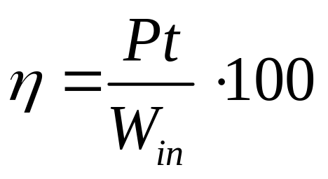
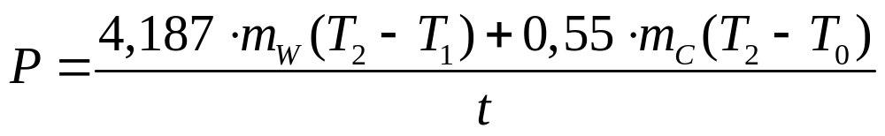
Требования к производимым/продаваемым товарам: Микроволновки!
ОСТОРОЖНО: формулы!!!
МИНИСТЕРСТВО ПРОМЫШЛЕННОСТИ И ТОРГОВЛИ РОССИЙСКОЙ ФЕДЕРАЦИИ, ПРИКАЗ от 29 апреля 2010 г. N 357 «ОБ УТВЕРЖДЕНИИ ПРАВИЛ ОПРЕДЕЛЕНИЯ ПРОИЗВОДИТЕЛЯМИ И ИМПОРТЕРАМИ КЛАССА ЭНЕРГЕТИЧЕСКОЙ ЭФФЕКТИВНОСТИ ТОВАРА И ИНОЙ ИНФОРМАЦИИ
О ЕГО ЭНЕРГЕТИЧЕСКОЙ ЭФФЕКТИВНОСТИ».
Благодаря этим формулам любая домохозяйка легко сможет определить энергоэффективность приобретаемой микроволновой печи!

Slide 18
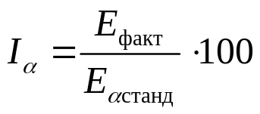
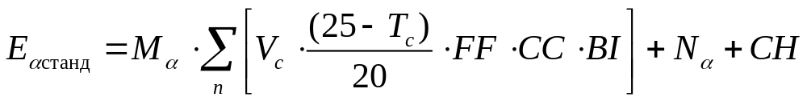
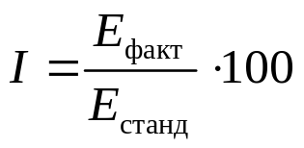
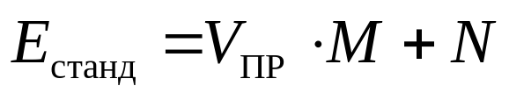

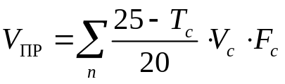
Требования к производимым/продаваемым товарам: Холодильники!
ОСТОРОЖНО: формулы!!!
МИНИСТЕРСТВО ПРОМЫШЛЕННОСТИ И ТОРГОВЛИ РОССИЙСКОЙ ФЕДЕРАЦИИ, ПРИКАЗ от 29 апреля 2010 г. N 357 «ОБ УТВЕРЖДЕНИИ ПРАВИЛ ОПРЕДЕЛЕНИЯ ПРОИЗВОДИТЕЛЯМИ И ИМПОРТЕРАМИ КЛАССА ЭНЕРГЕТИЧЕСКОЙ ЭФФЕКТИВНОСТИ ТОВАРА И ИНОЙ ИНФОРМАЦИИ
О ЕГО ЭНЕРГЕТИЧЕСКОЙ ЭФФЕКТИВНОСТИ».
Благодаря этим формулам любая домохозяйка легко сможет определить энергоэффективность приобретаемого холодильника!

Slide 19
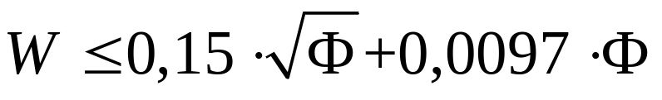
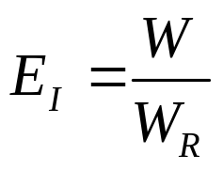

Требования к производимым/продаваемым товарам: Лампочки!
ОСТОРОЖНО: формулы!!!
Без встроенного ПРУ:
Со встроенным ПРУ:
для Ф > 34
0,2·Ф для Ф <= 34
МИНИСТЕРСТВО ПРОМЫШЛЕННОСТИ И ТОРГОВЛИ РОССИЙСКОЙ ФЕДЕРАЦИИ, ПРИКАЗ от 29 апреля 2010 г. N 357 «ОБ УТВЕРЖДЕНИИ ПРАВИЛ ОПРЕДЕЛЕНИЯ ПРОИЗВОДИТЕЛЯМИ И ИМПОРТЕРАМИ КЛАССА ЭНЕРГЕТИЧЕСКОЙ ЭФФЕКТИВНОСТИ ТОВАРА И ИНОЙ ИНФОРМАЦИИ
О ЕГО ЭНЕРГЕТИЧЕСКОЙ ЭФФЕКТИВНОСТИ».
Благодаря этим формулам ответственный за энергосбережение в бюджетном учреждении легко определит, насколько энергоэффективными являются его лампочки!

Slide 20
Универсальное Правило для Формул:
Любая формула оторвана от жизни и не учитывает всех нюансов.
Поэтому любая формула нуждается в доработке путем введения новых переменных и постоянных.

Slide 21
Резюме:
Кроме энергосбережения, есть еще масса направлений, куда можно использовать имеющиеся средства.
Реальным энергосбережением тихо и незаметно занимаются многие предприятия.
Кроме экономии энергоресурсов, мероприятия энергосбережения несут еще и риски для технологического цикла.
Лучший стимул энергосберегать – свободное ценообразование и свобода сделок с ресурсоснабжающими организациями.
Государство вправе принуждать только государственные организации (и дотируемые муниципалитеты)
Остальным можно рекомендовать или стимулировать снижением налога

Slide 22
" Сакральное энергосбережение. "
СПАСИБО ЗА ВНИМАНИЕ!
avsh@smolen.ru
А. Школьников

